Slide 1


Slide 2
ca.
75 %
of Workloads Virtualized
Trend der Virtualisierung
Notes:
Quelle: Voraussage für 2014 von VMWare aus 2012 (VMWare Kundenumfrage)

Slide 3

Der weltweit erste
Software Intercom Server
Notes:
Nach einer Betaphase im ersten Halbjahr 2013 haben wir als erstes Unternehmen weltweit einen Intercom Server auf Softwarebasis vorgestellt.

Slide 4




VirtuoSIS
Ready for
vSphere 5.x
XenServer 6.x
Hyper-V
NEU
Notes:
Es werden folgende Virtualisierungsumgebungen unterstützt

Slide 5
VirtuoSIS
Software Intercom Server
Skalierbarkeit
Herausforderung
Grenzen und Kostensprünge bei Hardware-Erweiterungen
VirtuoSIS
Lineare Kosten mit Lizenzen
Erweiterbar per Mausklick
Ausfallsicherheit
Flexibilität
Effizienz

Slide 6
VirtuoSIS
Software Intercom Server
Skalierbarkeit
Herausforderung
Downtime Kosten mit nicht redundanten Systemen
VirtuoSIS
Betrieb auf redundanter und ausfallsicherer IT-Infrastruktur
Ausfallsicherheit
Flexibilität
Effizienz

Slide 7
VirtuoSIS
Software Intercom Server
Skalierbarkeit
Herausforderung
Kein Stand-by Server für Wartung
VirtuoSIS
Redundanter Server verfügbar
Einfache Migration / Einfache Backups
Mehrere virtuelle Maschinen und Intercom Server
Ausfallsicherheit
Flexibilität
Effizienz

Slide 8
VirtuoSIS
Software Intercom Server
Skalierbarkeit
Herausforderung
Geringe Auslastung von dedizierten Servern
VirtuoSIS
Kostenteilung von Ressourcen mit existierender IT-Infrastruktur (Hardware und Rack Space, Energie, IT Personal, Wartung, etc.)
Ausfallsicherheit
Flexibilität
Effizienz

Slide 9



VirtuoSIS
Effizienter und sparsamer Mitbewohner
SAP ERP
Apache Webserver
rv
Windows Server (OS)
Linux (OS)
Virtuelle Maschine 1
Virtuelle Maschine 2
Notes:
In einer Virtualisierungsumgebung sind verschiedene Virtuelle Maschinen mit unterschiedlichen Betriebssystemen und Aufgaben am Werk.
Wie in diesem Bild SAP mit Windows als Betriebssystem bzw. ein Webserver mit Linux.
Der VirtuoSIS lässt sich per weniger Klicks als einer unter vielen schnell mit Hilfe eines Templates installieren

Slide 10
VirtuoSIS
Effizienter und sparsamer Mitbewohner
SAP ERP
Apache Webserver
VirtuoSIS
Windows Server (OS)
Linux (OS)
Linux (OS)
Virtuelle Maschine 1
Virtuelle Maschine 2
Virtuelle Maschine 3
Notes:
Als Betriebssystem dient Linux (Debian)

Slide 11
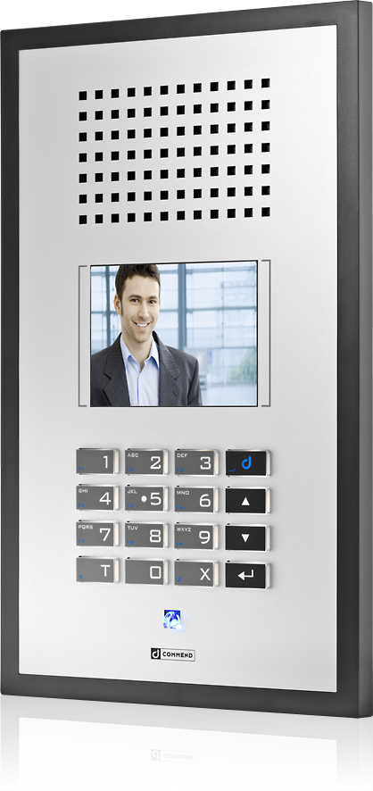
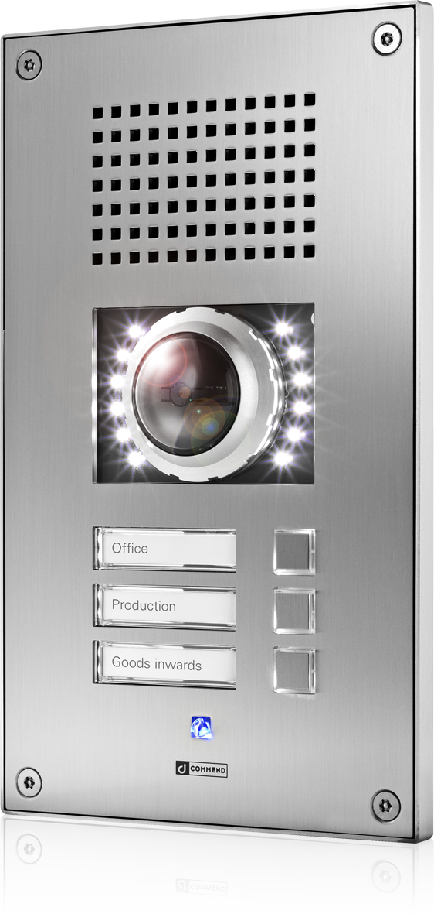
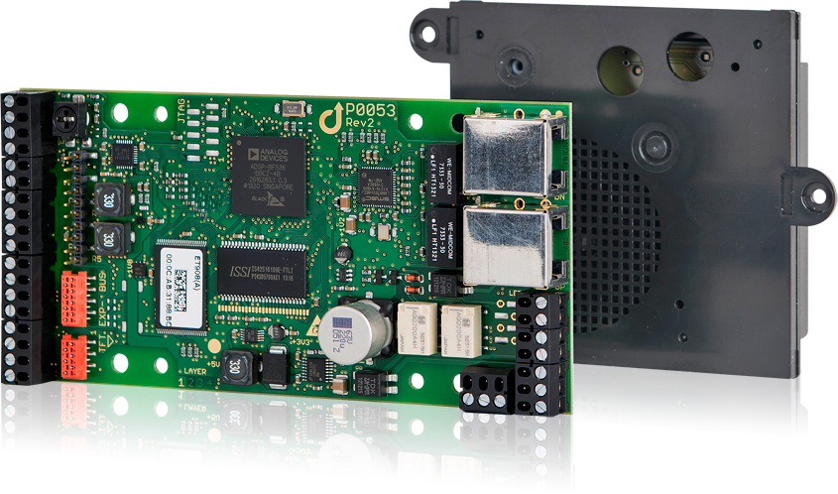
Konnektivität
IPv6
Ready
Alle Intercom Funktionen nützen
IoIP®-Sprechstellen
SIP-Sprechstellen
Digitale 2-Draht und 4-Draht Sprechstellen
Ein-/Ausgänge
NEU
VirtuoSIS
IoIP®
2-Draht
SIP
4-Draht
Notes:
Das gesamte Spektrum der IP-Sprechstellen ist mit allen VirtuoSIS-Einstellungen voll kompatibel.
Der Commend IP-Konverter ET 901 ermöglicht außerdem den Einsatz von Digitalen 2-Draht und 4-Draht Sprechstellen
Es gibt also keinerlei Ausnahmen was die Sprechstellen betrifft. Schwerindustrie, Gesundheitswesen... – wo auch immer.
VirtuoSIS funktioniert einfach überall.
Ein-/Ausgänge von Sprechstellen sogar in der vollständig virtualisierten Intercom-Welt verwendbar
Oder Anschluss von ET8E8A über ET 901
Noch mehr Ein-/Ausgänge durch Installation eines GE 800 Intercom Servers mit I/O-Karten

Slide 12


SIP-Konnektivität
NEU
Trunks und Clients
VoIP-Anbindung via SIP-Trunk zu
IP-Telefonanlagen und Service Providern
VoIP-Anbindung ins öffentliche Telefonnetz über SIP-Gateways
Direkte Anbindung von SIP-Sprechstellen
VirtuoSIS

Slide 13

Konnektivität
Schnittstellen
Integration von und in externe Systeme über IP-Schnittstelle ICX
Standard und individuelle Schnittstellen für Audio – Video – Daten
Audioaufzeichnung mit ComREC
NEU
VirtuoSIS
Externe Systeme

Slide 14
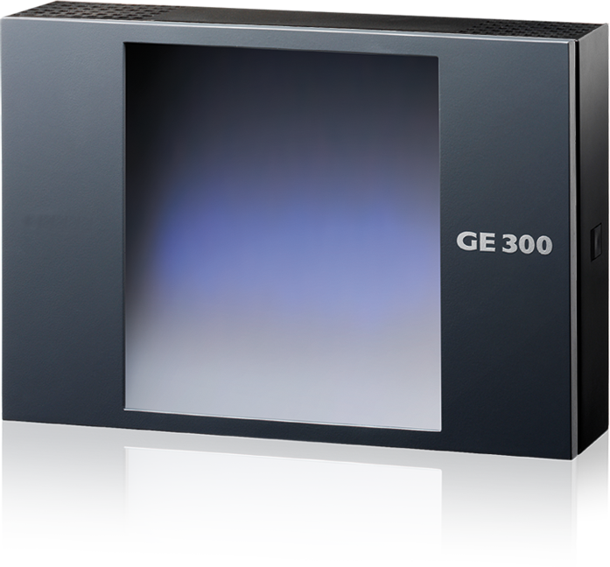
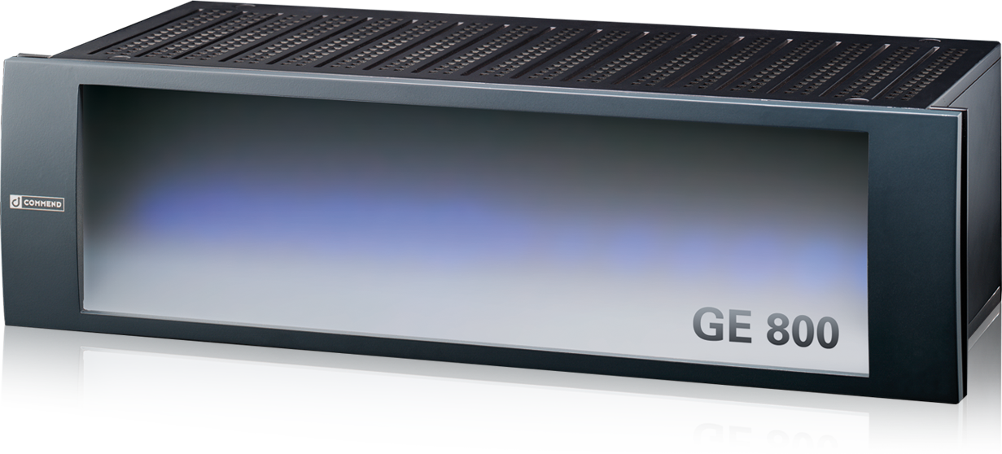
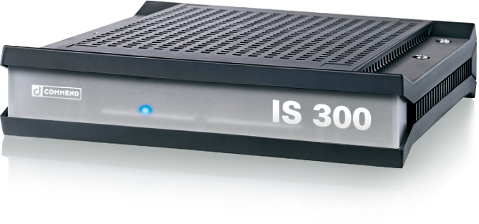
Perfekte Vernetzung
über LAN/WAN mit Hardware Intercom Servern
Notes:
Falls Sie bereits ein bestehendes Intercom-System haben, können sie dieses mit VirtuoSIS erweitern. Schließen Sie einfach Ihr bestehendes System an, und fertig.
Planen Sie ein neues, kann trotzdem an einem Standort ein dedizierter Commend Hardware-Server zum Einsatz kommen / Vernetzt mit VirtuoSIS.

Slide 15
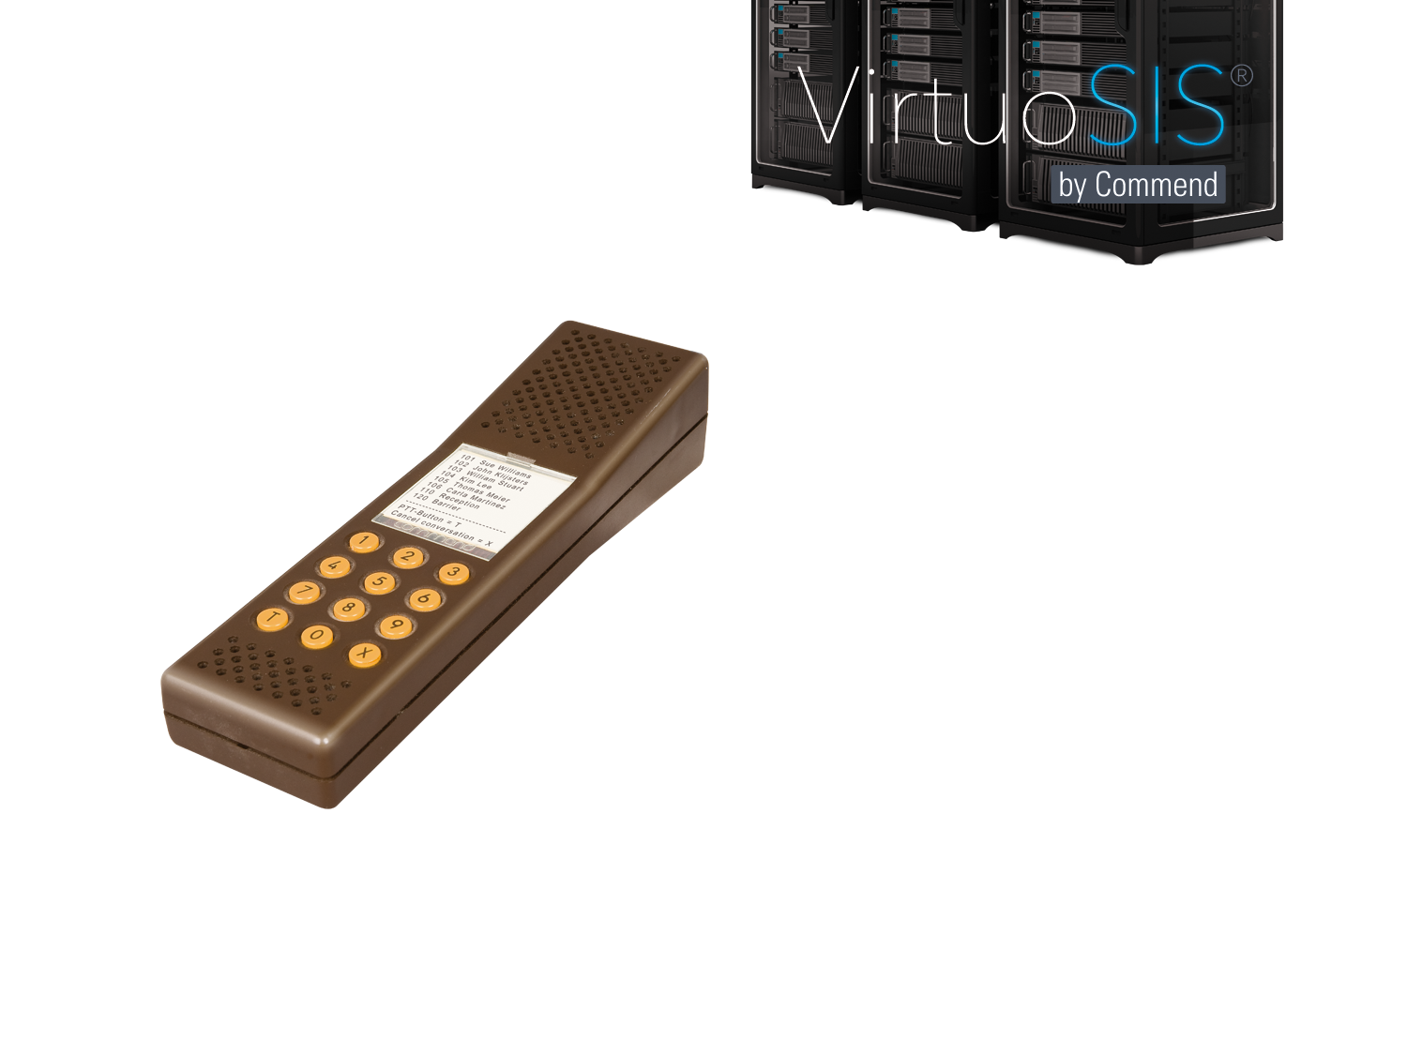
Rückwärtskompatibel
Back to the 80ies
Investitionssicherheit
Kompatibel selbst mit älteren Server-Generationen
Bestehende Anlagen können einfach integriert oder migriert werden
Notes:
Auch mit den älteren Server-Generationen GE 700 und GE 200 kompatibel.
Selbst 4-Draht-Sprechstellen aus den 80er Jahren lassen sich über einen IP-Konverter ET 901 anschließen und betreiben.

Slide 16
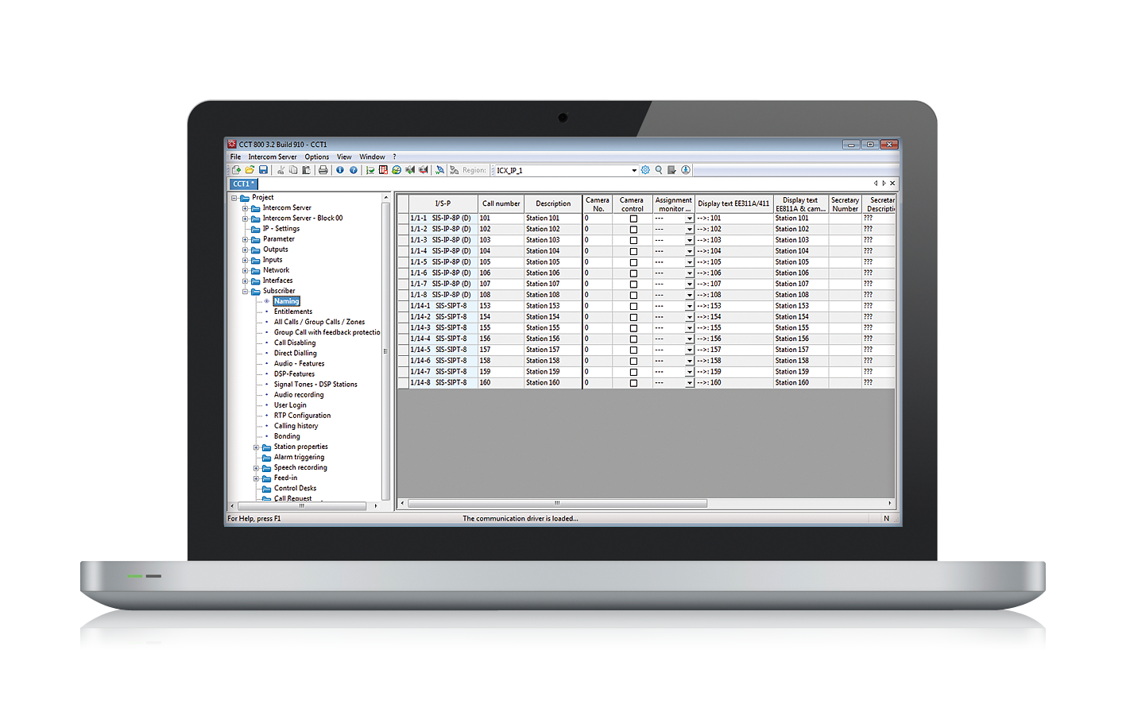
VirtuoSIS
Konfiguration und Überwachung
Konfiguration mit Commend Configuration Tool (CCT)
Systemüberwachung über integriertes Web-Interface
Notes:
Die Konfiguration läuft über CCT, das den Technikern schon bestens bekannt ist.

Slide 17




112 Teilnehmer
1 GHz CPU
1 GB RAM
10 GB Speicher
1. Instanz (112 Teilnehmer)
Erweiterung per „Klick“
Teilnehmer werden per Lizenz hinzugefügt
Einfaches Lizenzierungsschema
VirtuoSIS
Linux (OS)
Virtuelle Maschine 3
Notes:
Jeweils 8 oder jeweils 32 Teilnehmer können per Lizenz hinzugefügt werden.
Eine Instanz kann bis zu 112 Teilnehmer verwalten.
Wie bereits erwähnt, ist der VirtuoSIS sehr sparsam in seinem Bedarf an Ressourcen. Eine Instanz benötigt nur 1 GHz CPU Rechenleistung und 1 GB RAM.

Slide 18
112 Teilnehmer
224 Teilnehmer
336 Teilnehmer
448 Teilnehmer
560 Teilnehmer
672 Teilnehmer
784 Teilnehmer
896 Teilnehmer
1.008 Teilnehmer
10. Instanz (112 Teilnehmer)
1.120 Teilnehmer
9. Instanz (112 Teilnehmer)
1 GHz CPU
2 GHz CPU
3 GHz CPU
2 x 2 GHz CPU
2 x 2,5 GHz CPU
2 x 3 GHz CPU
3 x 2,5 GHz CPU
3 x 2,7 GHz CPU
3 x 3 GHz CPU
8. Instanz (112 Teilnehmer)
4 x 2,5 GHz CPU
7. Instanz (112 Teilnehmer)
1 GB RAM
1,25 GB RAM
1,5 GB RAM
1,75 GB RAM
2 GB RAM
2,25 GB RAM
2,5 GB RAM
2,75 GB RAM
3 GB RAM
3,25 GB RAM
6. Instanz (112 Teilnehmer)
5. Instanz (112 Teilnehmer)
10 GB Speicher
10 GB Speicher
10 GB Speicher
10 GB Speicher
10 GB Speicher
10 GB Speicher
10 GB Speicher
10 GB Speicher
10 GB Speicher
10 GB Speicher
4. Instanz (112 Teilnehmer)
3. Instanz (112 Teilnehmer)
2. Instanz (112 Teilnehmer)
1. Instanz (112 Teilnehmer)
VirtuoSIS
Skalierbar
Bis zu 10 Instanzen pro virtueller Maschine
Linux (OS)
Virtuelle Maschine 3
Notes:
Bis zu 10 Instanzen können pro virtueller Maschine verwaltet werden.
Daraus ergibt sich ein Maximum von 1.120 Teilnehmer pro Virtueller Maschine. Und auch hier, trotz über 1.000 Teilnehmer ein geringer Ressourcenbedarf.

Slide 19
1.120 Teilnehmer
10. Instanz (112 Teilnehmer)
1.232 Teilnehmer
9. Instanz (112 Teilnehmer)
4 x 2,5 GHz CPU
8. Instanz (112 Teilnehmer)
4 x 2,7 GHz CPU
7. Instanz (112 Teilnehmer)
3,25 GB RAM
4,25 GB RAM
6. Instanz (112 Teilnehmer)
5. Instanz (112 Teilnehmer)
10 GB Speicher
2 x 10 GB Speicher
4. Instanz (112 Teilnehmer)
3. Instanz (112 Teilnehmer)
2. Instanz (112 Teilnehmer)
1. Instanz (112 Teilnehmer)
1. Instanz (112 Teilnehmer)
VirtuoSIS
VirtuoSIS
Linux (OS)
rv
Linux (OS)
Virtuelle Maschine 3
Virtuelle Maschine 4
Notes:
Benötigt man mehr Teilnehmer?
Kein Thema, eine neue virtuelle Maschine per Klick hinzufügen und wieder stehen die gleichen Möglichkeiten zur Skalierung zur Verfügung.

Slide 20
1.232 Teilnehmer
2.240 Teilnehmer
10. Instanz (112 Teilnehmer)
10. Instanz (112 Teilnehmer)
2.352 Teilnehmer
9. Instanz (112 Teilnehmer)
9. Instanz (112 Teilnehmer)
4 x 2,7 GHz CPU
8 x 2,5 GHz CPU
8. Instanz (112 Teilnehmer)
8. Instanz (112 Teilnehmer)
8 x 2,7 GHz CPU
7. Instanz (112 Teilnehmer)
7. Instanz (112 Teilnehmer)
4,25 GB RAM
6,5 GB RAM
7,5 GB RAM
6. Instanz (112 Teilnehmer)
6. Instanz (112 Teilnehmer)
5. Instanz (112 Teilnehmer)
5. Instanz (112 Teilnehmer)
2 x 10 GB Speicher
2 x 10 GB Speicher
3 x 10 GB Speicher
4. Instanz (112 Teilnehmer)
4. Instanz (112 Teilnehmer)
3. Instanz (112 Teilnehmer)
3. Instanz (112 Teilnehmer)
2. Instanz (112 Teilnehmer)
2. Instanz (112 Teilnehmer)
1. Instanz (112 Teilnehmer)
1. Instanz (112 Teilnehmer)
1. Instanz (112 Teilnehmer)
VirtuoSIS
VirtuoSIS
VirtuoSIS
Linux (OS)
Linux (OS)
Linux (OS)
Virtuelle Maschine 3
Virtuelle Maschine 4
Virtuelle Maschine n
Notes:
Sollte auch diese ausgeschöpft sein, lassen sich zusätzliche virtuelle Maschinen hinzufügen.

Slide 21



Lizenz-Schema
2. Instanz (bis zu 112 Teilnehmer)
8
8
8
8
8
8
8
Einfach und flexibel
8 Teilnehmer
Leistungsstufen B-C-D
8
8
8
8
8
8
8
8
1. Instanz (bis zu 112 Teilnehmer)
8 WAN-Verbindungen
8
8
8
8
4
8
8
8 LAN-Verbindungen
8
8
8
8
8
8
8
8
SIP-Trunk für 8 Kanäle
8
1 ICX-Schnittstelle
VirtuoSIS
Basis Professional Lizenz
1
Serverunabhängige Lizenzen
(Intercom Client, ComWIN, OPC,
L-IP-REC-1, L-IF-PELCO, …)
Virtuelle Maschine
Notes:
Pro virtueller Maschine wird eine Basis Professional Lizenz benötigt
Folgende Lizenzen können in den einzelnen Instanzen verwendet werden
Teilnehmer
WAN-Verbindungen
LAN-Verbindungen
SIP-Trunks
ICX-Schnittstellen
Serverunabhängige Lizenzen (Intercom Client, ComWIN, OPC)

Slide 22

Bis zu 25.000 Teilnehmer
Sie bestimmen die Größe Ihres Intercom-Orchesters
Notes:
Bis zu 25.000 Teilnehmer: VirtuoSIS ist in Sachen Teilnehmer genau so skalierbar wie unsere Hardware-Server. Unglaubliche 25.000 Teilnehmer – und das per Mausklick!
So wie ein musikalisches Ensemble aus einzelnen Musikern besteht, die je nach Bedarf durch weitere ergänzt werden, können Sie mit VirtuoSIS Ihr Intercom-System rasch und einfach ergänzen und Ihren aktuellen Bedürfnissen anpassen.

Slide 23
Commend Software
Weitere Intercom-Mitbewohner
ComREC
NEU
ComREPORT
VirtuoSIS
ComWIN
Linux (OS)
Windows Server (OS)
Virtuelle Maschine 3
Virtuelle Maschine n
Notes:
Neben VirtuoSIS können auf anderen virtuellen Maschinen auch andere Commend Anwendungen installiert werden.
ComWIN zur Visualisierung des Intercom Systems
ComREPORT zur Protokollierung aller Ereignisse im Intercom System und viele andere mehr
ComREC zur Audioaufzeichnung über ICX und RTP
Als Betriebssystem kommt hier Windows zum Einsatz.

Slide 24
Hot and Cold Stand-by
Sicherheit und Effizienz
LIVE
Stand-by
3. Instanz (112 Teilnehmer)
3. Instanz (112 Teilnehmer)
2. Instanz (112 Teilnehmer)
2. Instanz (112 Teilnehmer)
1. Instanz (112 Teilnehmer)
1. Instanz (112 Teilnehmer)
VirtuoSIS
VirtuoSIS
PRO 3.2
PRO 3.2
Linux (OS)
Linux (OS)
Virtuelle Maschine 3
Kopie von virtueller Maschine 3
Notes:
Die zuverlässigen Speicherung und Migrationsmöglichkeiten, die in der IT-Welt bereits in Verwendung sind und auf diesen Einsatzbereich optimiert wurden, kommen auch hier zum Einsatz.
Und so können vollständige virtuelle Umgebungen unterbrechungsfrei und zuverlässig gesichert und migriert werden.
In diesem Fall eine Kopie der ersten virtuellen Maschine (LIVE).

Slide 25
Wartung
Sicherheit und Effizienz
Update und Erweiterung
LIVE
4. Instanz (112 Teilnehmer)
3. Instanz (112 Teilnehmer)
3. Instanz (112 Teilnehmer)
2. Instanz (112 Teilnehmer)
2. Instanz (112 Teilnehmer)
1. Instanz (112 Teilnehmer)
1. Instanz (112 Teilnehmer)
VirtuoSIS
VirtuoSIS
PRO 3.2
PRO 4.0
PRO 3.2
Linux (OS)
Linux (OS)
Virtuelle Maschine 3
Kopie von virtueller Maschine 3
Notes:
Im Fall eines Updates übernimmt die zweite virtuelle Maschine (eine Kopie) den Betrieb.
Nun kann man bequem die Software auf der ersten virtuellen Maschine aktualisieren und/oder eine zusätzliche Instanz hinzufügen.

Slide 26
Wartung beendet
Sicherheit und Effizienz
LIVE
Stand-by
4. Instanz (112 Teilnehmer)
4. Instanz (112 Teilnehmer)
3. Instanz (112 Teilnehmer)
3. Instanz (112 Teilnehmer)
2. Instanz (112 Teilnehmer)
2. Instanz (112 Teilnehmer)
1. Instanz (112 Teilnehmer)
1. Instanz (112 Teilnehmer)
VirtuoSIS
VirtuoSIS
PRO 4.0
PRO 4.0
Linux (OS)
Linux (OS)
Virtuelle Maschine 3
Kopie von virtueller Maschine 3
Notes:
Ist die Wartung beendet, übernimmt wieder die ursprüngliche virtuelle Maschine und man kann wieder eine idente Kopie davon anlegen.
Eine noch stärkere Funktion ist Fault Tolerance von VMWare (Version 4 und höher). Auch hier läuft eine Kopie auf einer anderen virtuellen Maschine und ist auch nicht aktiv. Nur hier wird diese laufend mit der ersten virtuellen Maschine synchronisiert und übernimmt nahtlos im Fall eines Ausfalls der ersten virtuellen Maschine.

Slide 27

Intercom-Leistung mit
Fault Tolerance-Absicherung*
Gespräche werden selbst bei Server-
Ausfall ohne Verzögerung fortgesetzt
* Abhängig von der virtuellen Umgebung (Hypervisor)
Notes:
Ähnlich wie ein Rettungsfallschirm eine sichere Landung ermöglicht, wenn es Probleme mit dem Hauptschirm gibt, sorgt auch VirtuoSIS im Problemfall dafür, dass Ihre Nachricht trotzdem sicher und zuverlässig am gewünschten Gesprächsziel landet.
Fault Tolerance‘ ist möglich dank sehr geringem Ressourcenbedarf von VirtuoSIS
“Fault Tolerance” ist ein Fachbegriff, der oft im Zusammenhang mit Virtualisierung fällt. Was aber viele nicht wissen: möglich ist “Fault Tolerance” nur, wenn die betreffende Applikation auf einem einzigen Prozessorkern laufen kann. Viele “High-End”-Applikationen sind zu “prozessorhungrig”, um diese Funktion für Ausfallsicherheit nutzen zu können. Hier ist der VirtuoSIS mit seiner schlanken, effizienten Programmierung wirklich eine Klasse für sich! Er erfüllt nicht nur die 1-Prozessor-Einschränkung, sondern Tests haben auch gezeigt, dass selbst eine gleichzeitige Audio-Verteilung auf 100 Sprechstellen auf einem einzigen 1-GHz-Prozessorkern nicht mehr als 38% CPU-Leistung beansprucht!

Slide 28
Reduzierte Gesamtbetriebskosten
Niedriges Total Cost of Ownership – TCO
Redundanz & Downtime
Hardware
Energie
IT Personal
ca.
40 %
TCO Ersparnis*
Dank integrierter Redundanz
und optimaler Auslastung der vorhandenen Ressourcen (Personal, Energie, Hardware)
Hardware
Energie
IT Personal
Redundanz & Downtime
* Vergleich zu redundantem Systemkonzept mit GE 800 Servern und 100 Teilnehmern
Notes:
VirtuoSIS ist auf der einen Seite unglaublich skalierbar und mächtig und sorgt auf der anderen Seite für niedrige Gesamtbetriebskosten.
Der kostenoptimierte Einsatz von Ressourcen wie – Hardware – Energie – Personal sorgt für ein niedriges TCO
Durch:
Einheitliches Hardware-Konzept der IT – Einfacher Hardware-Wechsel
Einfach und schnell skalierbar per Lizenzen – Keine zusätzliche Server-Hardware nötig (außer minimaler Ressourcenbedarf von CPU, RAM, HDD)
Nur eine IT-Infrastruktur zu warten – Optimaler Einsatz des IT-Personals
Man nützt automatisch die eingebauten Sicherheitsmechanismen der Virtualisierungsumgebungen für höchste Verfügbarkeit
Wieder – ein einheitliches Sicherheitskonzept (Planung und Wartung) – Einsparung bei Hardware und Personal
Ermöglicht erhebliche Kosteneinsparungen in denen die Hochverfügbarkeit unserlässlich ist.

Slide 29

Downtime verursacht Kosten
VirtuoSIS sorgt für bestes TCO Dank
redundanter IT-Infrastruktur
Kritisch
Parking, Notrufsysteme, Justizvollzugsanstalten, ...
Kosten
T€
Immens wichtig
Lifte, Produktion, ...
TCO mit Software
Intercom Server auf
redundanter IT-
Infrastruktur
Wichtig
Türkommunikation, ...
Nicht kritisch
Bürokommunikation, ...
TCO mit nicht
redundanten
Hardware Servern
Jahre
Notes:
Downtime verursacht Kosten (je nach Anwendung); Redundanz ist daher wichtig
SIS bietet TCO Vorteile bei redundant ausgelegten Systemen

Slide 30





Referenzen
VirtuoSIS weltweit in über 30 Installationen
erfolgreich im Einsatz
Gebäude
Parking
Schwere Industrie
Flughafen
Eisenbahn
Notes:
Flughafen Auckland (Neuseeland)
Wilson Parking (Australien)
NMBS Hauptbahnhof (Belgien)
Schwere Industrie: Mannstädtwerke (Deutschland)
Gebäudesicherheit: Knorr Bremse AG (Deutschland)
Tankstellen (Österreich)
Gebäudesicherheit: Novartis (USA)

Slide 31
Der weltweit erste
Software Intercom Server

